Slide 1

อบรมการใช้งานระบบ Intranet
สำหรับพนักงานใหม่และผู้ใช้งานทุกระดับ · พร้อมตัวอย่างงานจริงทีละขั้นตอน
ใช้เวลา
ประมาณ 2 ชั่วโมง
ฉบับที่
1.0 · ต.ค. 2569
คู่มือฉบับเต็ม
เมนูหน้าแรก → คู่มือการใช้งาน
Notes:
แนะนำตัวผู้สอน และบอกว่าวันนี้จะสอนใช้ระบบ Intranet ของบริษัท ตั้งแต่เข้าสู่ระบบ ยื่นคำขอ ติดตามสถานะ อนุมัติ จนถึงเมนูอื่น ๆ ทั้งหมด ใช้เวลาประมาณ 2 ชั่วโมง มีฝึกปฏิบัติและแบบทดสอบท้ายชั่วโมง ให้ผู้เรียนเปิดคอมหรือมือถือพร้อมบัญชี @primepower.co.th

Slide 2
วันนี้เราจะเรียนอะไรบ้าง
เริ่มต้นใช้งาน
เข้าสู่ระบบ · PDPA · หน้าแรกและเมนู
15 นาที
1
ยื่นคำขอและติดตาม
กรอกแบบฟอร์ม · ติดตามสถานะ · ส่งกลับแก้ไข · PDF
40 นาที
2
สำหรับผู้อนุมัติ
อนุมัติในเว็บ · Teams · การเงินแนบสลิป
20 นาที
3
เมนูอื่น ๆ
ห้องประชุม · ประเมินผล · บุคลากร · ติดต่อ · มือถือ
25 นาที
4
ฝึกปฏิบัติและทดสอบ
แบบฝึก 3 ชุด · ปัญหาที่พบบ่อย · แบบทดสอบ
20 นาที
5
Notes:
อธิบายหัวข้อและเวลาคร่าว ๆ หัวหน้างานใหม่ให้อยู่ช่วงผู้อนุมัติด้วย ฝ่ายการเงินเน้นหัวข้อแนบสลิป

Slide 3
Intranet: ทำงานเอกสารครบในที่เดียว
📋
🔎
📜
📅
แบบฟอร์มทั้งหมด
ติดตามสถานะ
นโยบายบริษัท
จองห้องประชุม
ยื่นคำขอแทนกระดาษ
ดูว่าคำขอถึงใคร · อนุมัติ
ระเบียบที่บังคับใช้
นัดใน Outlook อัตโนมัติ
📚
⭐
👥
☎️
เอกสาร/คู่มือ
ประเมินผลบุคลากร
บุคลากร
ติดต่อ
คู่มือ ISO ไฟล์ต้นแบบ
ประเมิน ลงนาม ดูประวัติ
เบอร์ต่อ อีเมล ผังองค์กร
สมุดโทรศัพท์ · ความคิดเห็น
Notes:
ไล่ให้ดูว่าระบบมีเมนูอะไรบ้าง ย้ำว่าทุกคำขอที่เคยเป็นกระดาษ ยื่นผ่านเมนูแบบฟอร์มทั้งหมด และระบบส่งต่อผู้อนุมัติให้เองพร้อมแจ้งเตือนทาง Teams

Slide 4
ตัวอย่างงานจริงที่จะเดินไปด้วยกันวันนี้
คุณชัยวัฒน์ขอเบิกเงินทดรองจ่าย 12,500 บาท ค่าวัสดุติดตั้งหน้างานโครงการบางปะกง (ข้อมูลตัวอย่าง)
ต
ธ
ส
อ
➜
➜
➜
คุณชัยวัฒน์ พูนผล
คุณธีรพงศ์ สายทอง
คุณสมชาย วัฒนกิจ
คุณอรวรรณ พงษ์เจริญ
วิศวกร แผนกออกแบบระบบไฟฟ้า
ผู้จัดการแผนก
กรรมการผู้จัดการ
ฝ่ายบัญชีและการเงิน
ผู้ยื่นคำขอ
อนุมัติลำดับ 1
อนุมัติลำดับ 2
โอนเงิน + แนบสลิป
ℹ️ ภาพหน้าจอทุกภาพในสไลด์ถ่ายจากระบบจริง · วงกลมสีส้มพร้อมตัวเลข ชี้จุดที่ต้องดูหรือกด ตรงกับคำอธิบายข้างภาพ
Notes:
เล่าเรื่องที่จะใช้เป็นตัวอย่างตลอดการอบรม: คุณชัยวัฒน์ซื้อสายไฟและอุปกรณ์ยึดรางเคเบิลเพิ่ม 12,500 บาท เบิกเงินทดรองจ่ายล่วงหน้า ผ่านผู้บังคับบัญชา ผู้บริหาร และการเงินโอนเงินพร้อมแนบสลิป ชื่อและตัวเลขเป็นข้อมูลสมมติ

Slide 5
เริ่มต้นใช้งาน
1
เข้าสู่ระบบ · นโยบาย PDPA · หน้าแรกและเมนู
Notes:
ส่วนแรก 15 นาที ให้ทุกคนเข้าสู่ระบบพร้อมกัน

Slide 6
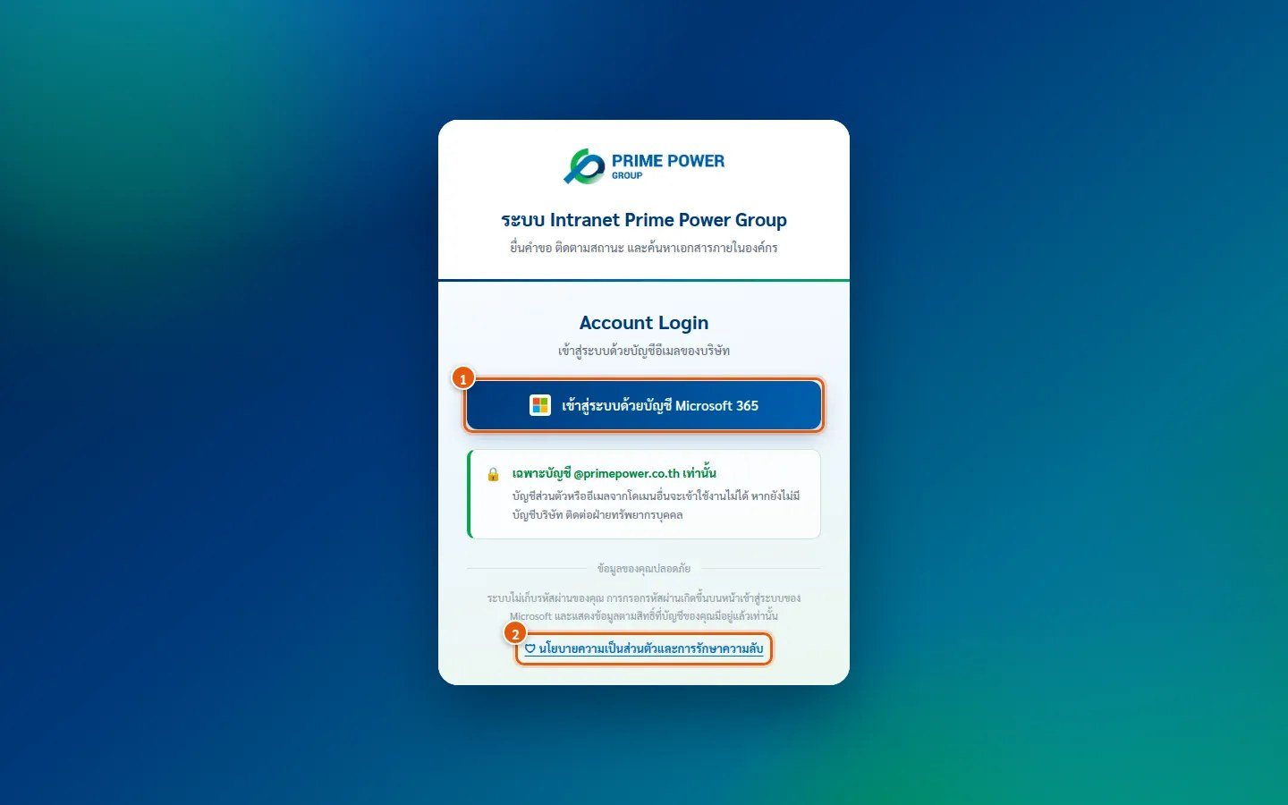
เข้าสู่ระบบด้วยบัญชี Microsoft 365
1
เปิด Edge หรือ Chrome ไปที่ ppg2014.github.io/prime-power-intranet แล้วกดดาวบันทึกไว้
2
กด เข้าสู่ระบบด้วยบัญชี Microsoft 365 (หมายเลข 1 ในภาพ)
3
ใส่อีเมล @primepower.co.th และรหัสผ่านเดียวกับ Outlook
4
ครั้งแรก Microsoft ถามขออนุญาต กด Accept
5
อ่านนโยบาย PDPA ได้ที่ลิงก์ใต้ปุ่ม (หมายเลข 2)
⚠️ ออกจากระบบอัตโนมัติเมื่อไม่ใช้งาน 60 นาที
Notes:
ให้ทุกคนเปิดลิงก์และเข้าสู่ระบบพร้อมกัน ใครเข้าไม่ได้ให้ตรวจว่าใช้อีเมลบริษัท ไม่ใช่อีเมลส่วนตัว ถ้าบัญชียังไม่พร้อมให้แจ้ง HR ระบบไม่เก็บรหัสผ่าน การพิมพ์รหัสผ่านทำบนหน้าของ Microsoft

Slide 7
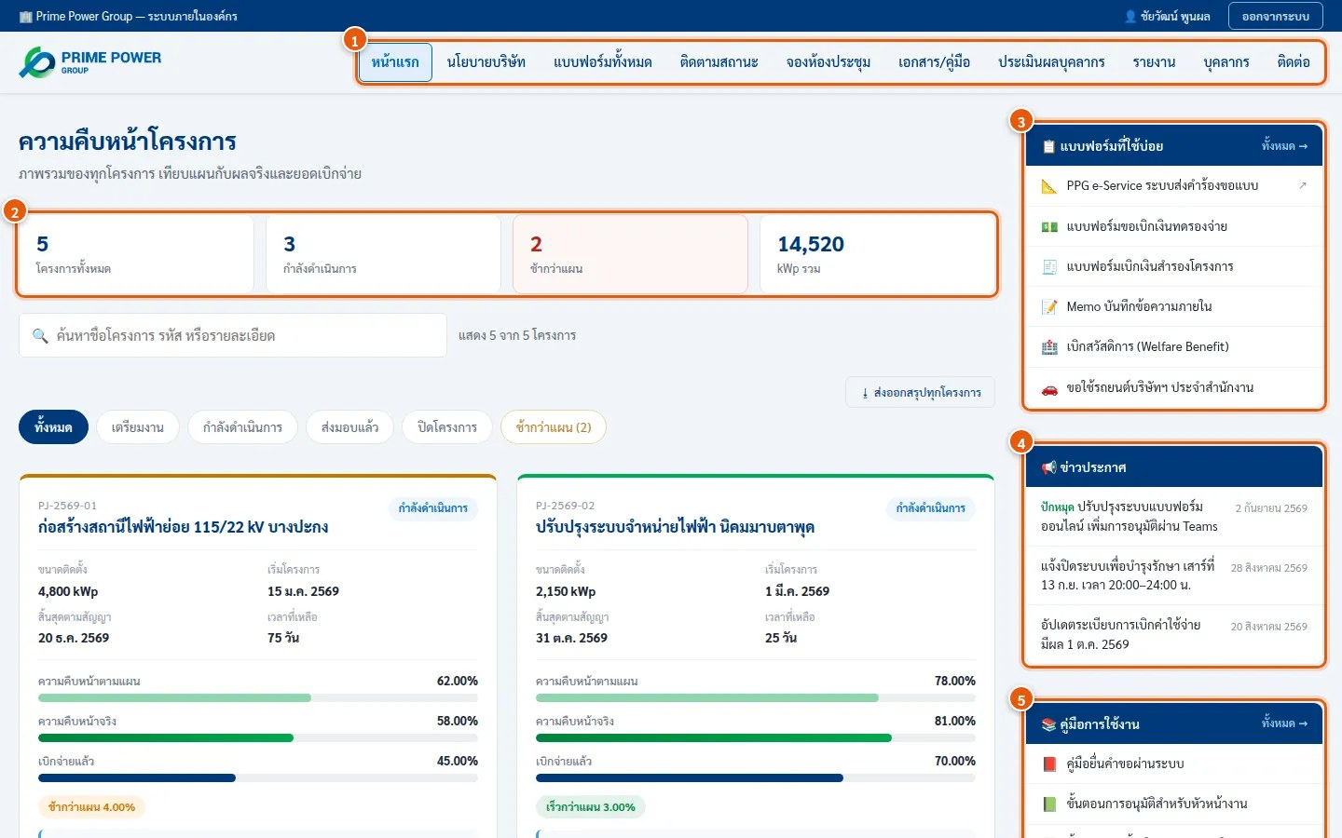
หน้าแรก: ทุกอย่างที่ใช้บ่อยอยู่ตรงนี้
1
เมนูหลัก · ตัวเลขแดง = งานที่รอคุณ
2
ภาพรวมโครงการ · ทั้งหมด / กำลังทำ / ล่าช้า
3
แบบฟอร์มที่ใช้บ่อย · กดแล้วกรอกได้เลย
4
ข่าวประกาศ · กดอ่านพร้อมรูปแนบ
5
คู่มือการใช้งาน · รวมคู่มือฉบับเต็ม
💡 ประกาศสำคัญจะเด้งขึ้นหลังเข้าสู่ระบบ กด รับทราบ เพื่อปิด
Notes:
ชี้ส่วนต่าง ๆ ตามตัวเลขสีส้ม เน้นตัวเลขแดงบนเมนูติดตามสถานะ = คำขอรอคุณอนุมัติหรือคำขอของคุณมีความเคลื่อนไหว และบนเมนูประเมินผล = ใบประเมินรอคุณ

Slide 8
ยื่นคำขอและติดตามสถานะ
2
ตัวอย่างจริง: ขอเบิกเงินทดรองจ่าย 12,500 บาท
Notes:
ส่วนที่สำคัญที่สุด 40 นาที ให้ผู้เรียนทำตามไปพร้อมกัน

Slide 9
คำขอหนึ่งใบเดินทางอย่างไร
ยื่นคำขอ
ชัยวัฒน์
ลำดับ 1
ผู้บังคับบัญชา
ลำดับ 2
ผู้บริหาร
ลำดับ 3
การเงินแนบสลิป
เสร็จสิ้น
แจ้ง Teams + สลิป
➜
➜
➜
➜
🤖
🔔
↩️
ระบบหาผู้อนุมัติให้เอง
แจ้งเตือนทาง Teams
ส่งกลับได้ทุกลำดับ
จากหัวหน้าในทะเบียนบุคลากร และเส้นทางอนุมัติของแต่ละฟอร์ม
ผู้อนุมัติได้การ์ดใน Teams → Approvals ทุกครั้งที่ถึงคิว
ผู้ยื่นแก้แล้วยื่นใหม่ เริ่มอนุมัติจากลำดับแรก เลขที่เดิม
Notes:
ภาพรวมเส้นทางของคำขอเบิกเงินทดรองจ่าย แต่ละฟอร์มมีเส้นทางต่างกัน ผู้ยื่นไม่ต้องเลือกผู้อนุมัติเอง ระบบหาให้จากข้อมูลบุคลากร ถ้าไปผิดคนแปลว่าข้อมูลหัวหน้าในทะเบียนไม่ถูก ให้แจ้ง HR

Slide 10
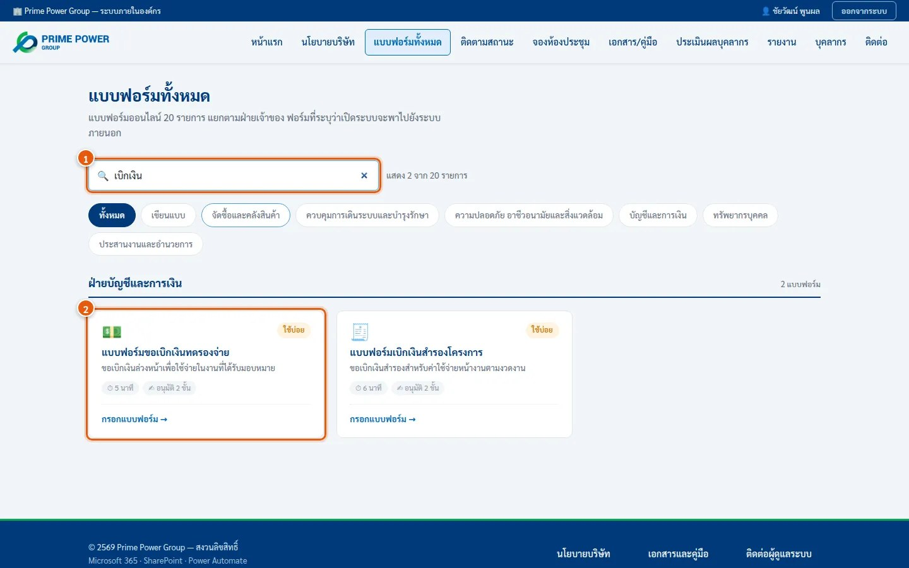
ขั้นที่ 1: หาแบบฟอร์ม
1
เมนู แบบฟอร์มทั้งหมด
2
พิมพ์ในช่องค้นหา เช่น เบิกเงิน
3
กดการ์ด แบบฟอร์มขอเบิกเงินทดรองจ่าย
💡 ป้าย ใช้บ่อย / ต้องอนุมัติ / ใหม่ บนการ์ด ช่วยให้หาง่าย · การ์ด “เปิดระบบ ↗” คือระบบภายนอก
Notes:
ให้ผู้เรียนลองค้นหาฟอร์ม หรือกดปุ่มกรองตามฝ่าย แบบฟอร์มแยกตามฝ่ายเจ้าของ

Slide 11
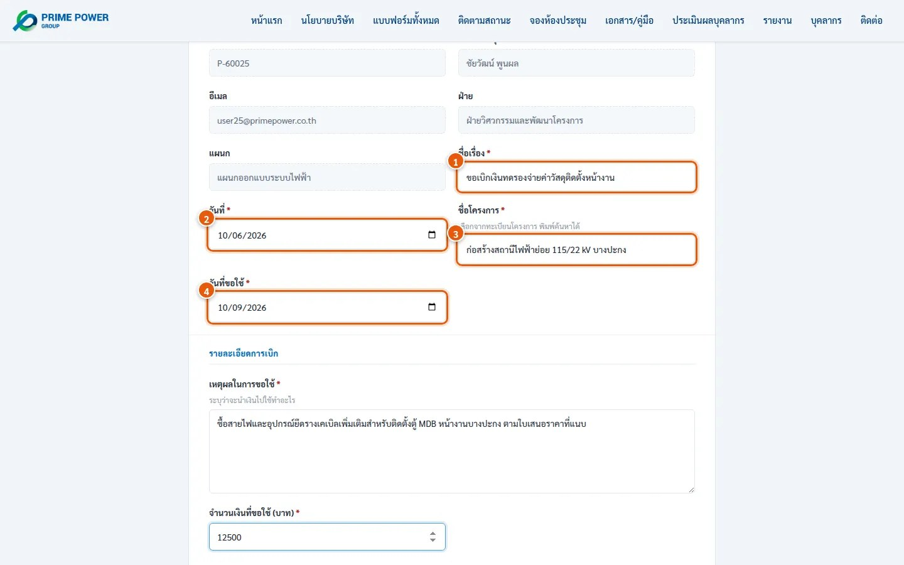
ขั้นที่ 2: กรอกข้อมูลทั่วไป
1
ชื่อเรื่อง สั้นและสื่อความ
2
วันที่ ระบบใส่วันนี้ให้
3
ชื่อโครงการ พิมพ์บางคำแล้วเลือกจากรายการ
4
วันที่ขอใช้ วันที่ต้องใช้เงิน
ℹ️ ข้อมูลผู้ยื่น (ช่องสีเทา) ระบบดึงมาให้ ถ้าผิดแจ้ง HR
Notes:
ช่องที่มีดาวแดงต้องกรอก ข้อมูลรหัสพนักงาน ชื่อ ฝ่าย แผนก ระบบดึงจากทะเบียนบุคลากรอัตโนมัติ

Slide 12
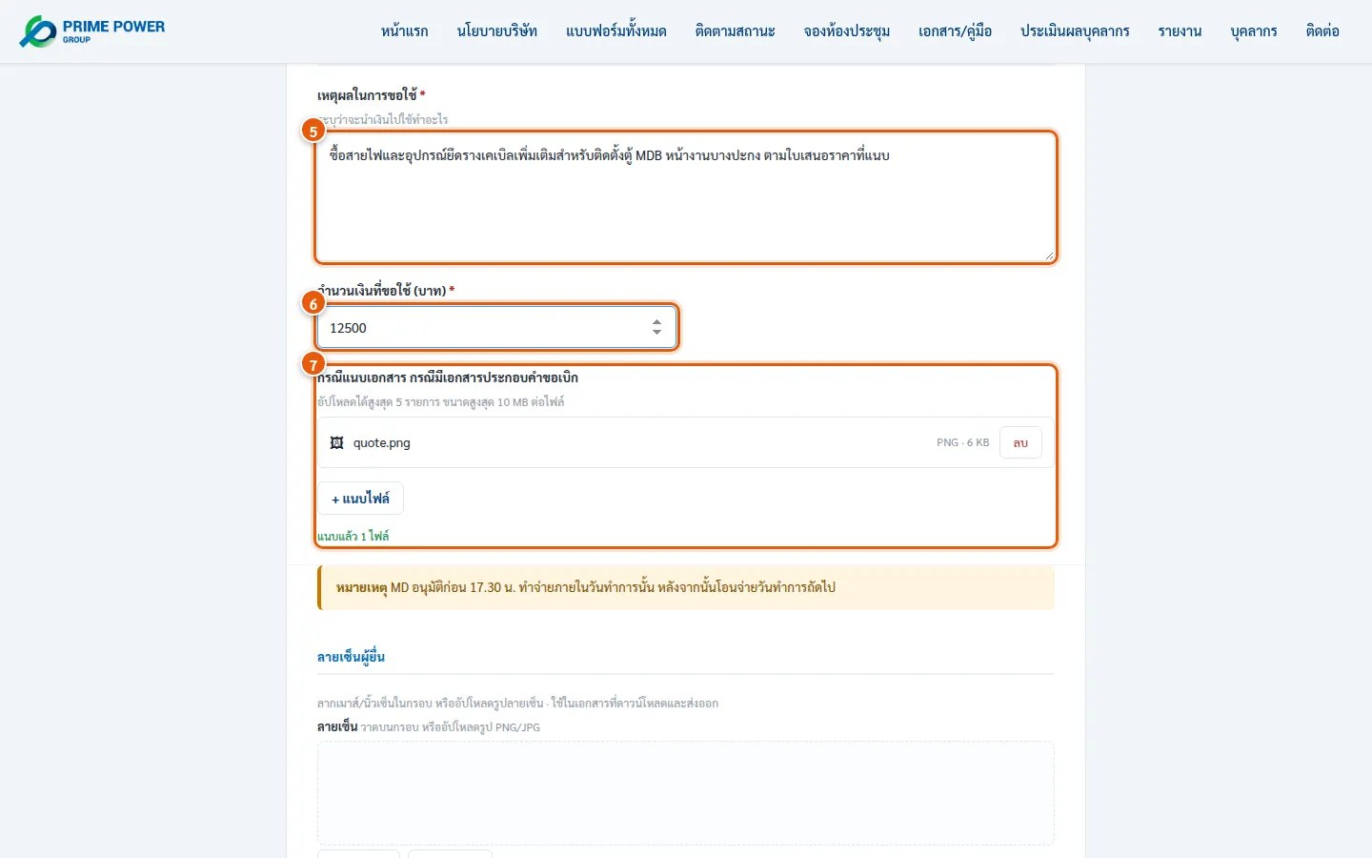
ขั้นที่ 3: รายละเอียดและไฟล์แนบ
5
เหตุผล ซื้ออะไร ใช้ที่ไหน ทำไม
6
จำนวนเงิน ตัวเลขอย่างเดียว เช่น 12500
7
+ แนบไฟล์ ใบเสนอราคา / ใบเสร็จ
💡 สูงสุด 5 ไฟล์ ไฟล์ละไม่เกิน 10 MB · รูปภาพหรือ PDF · มือถือถ่ายรูปแนบได้ทันที
Notes:
เขียนเหตุผลให้ละเอียด ผู้อนุมัติจะได้ไม่ต้องส่งกลับมาถาม แนบหลักฐานทุกครั้ง

Slide 13
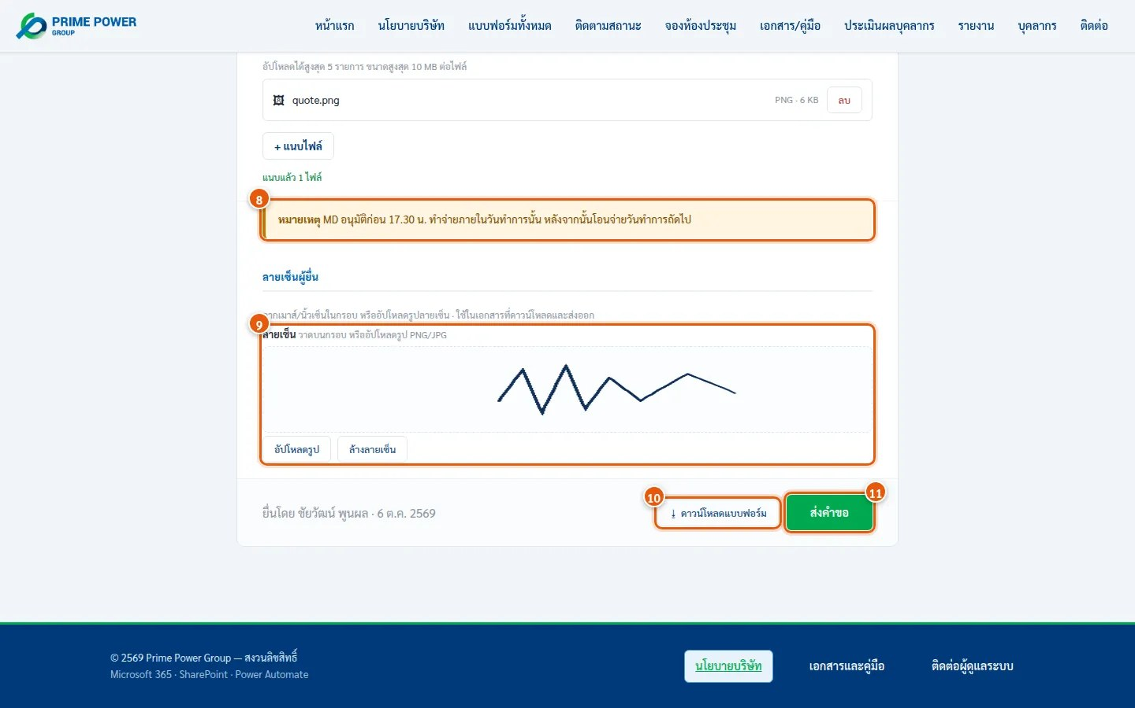
ขั้นที่ 4: ลงลายเซ็นและส่งคำขอ
8
อ่าน หมายเหตุ กรอบเหลือง (เงื่อนไขเวลา)
9
เซ็น ในกรอบ หรืออัปโหลดรูปลายเซ็น
10
ดาวน์โหลดตัวอย่างเอกสาร (ไม่บังคับ)
11
กด ส่งคำขอ
Notes:
เซ็นด้วยเมาส์ให้กดค้างแล้วลาก บนมือถือใช้นิ้ว เซ็นผิดกดล้างลายเซ็น

Slide 14
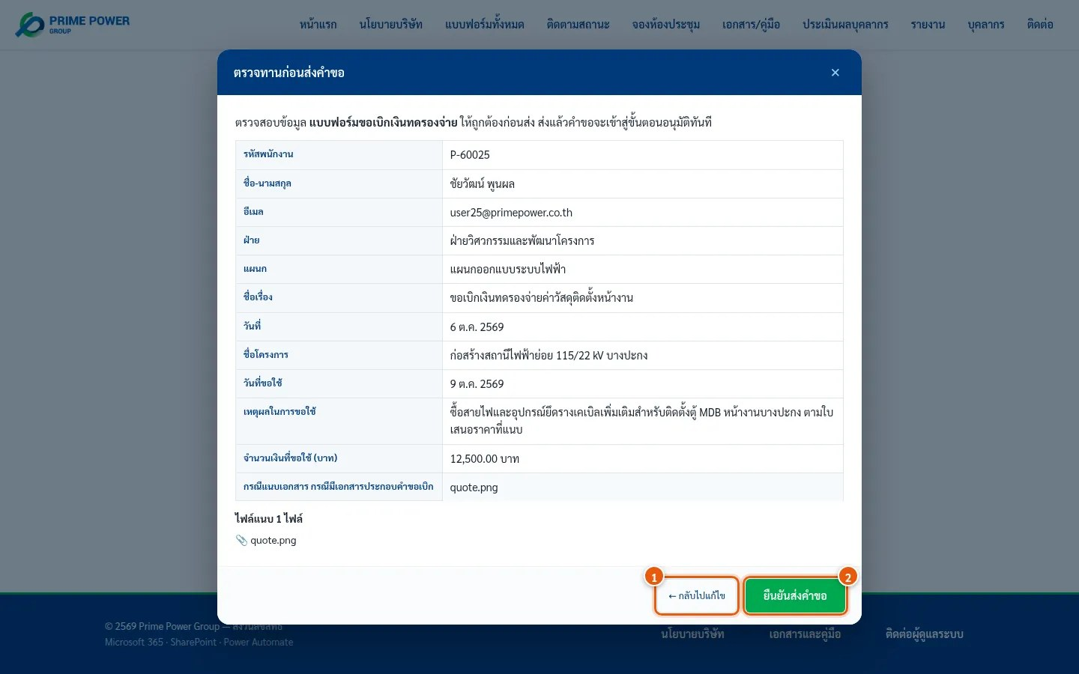
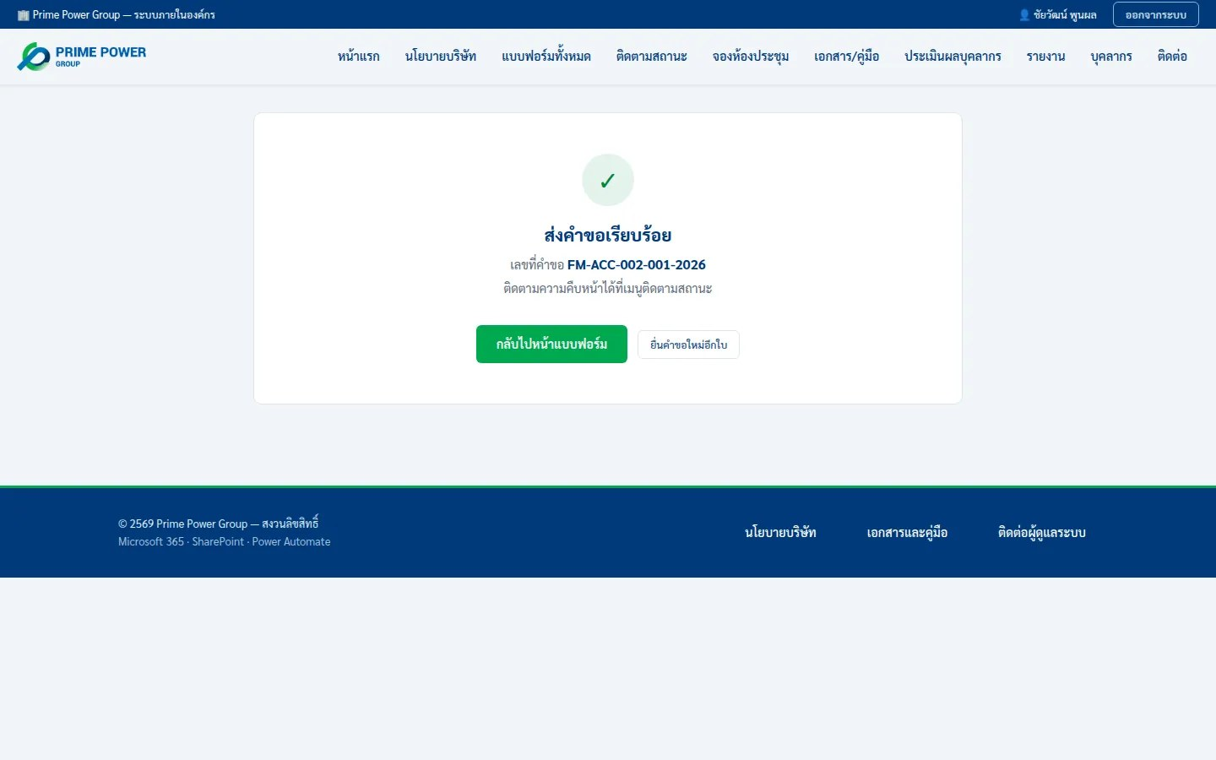
ขั้นที่ 5: ตรวจทาน ยืนยัน ได้เลขที่คำขอ
ตรวจข้อมูลทั้งหมดในหน้าต่างสรุป → ถูกต้องกด ยืนยันส่งคำขอ · ผิดกด กลับไปแก้ไข
ส่งสำเร็จได้ เลขที่คำขอ เช่น FM-ACC-002-001-2026 จดไว้อ้างอิง
Notes:
หลังกดส่ง ระบบส่งการ์ดขออนุมัติใน Teams ให้ผู้อนุมัติลำดับแรกทันที

Slide 15
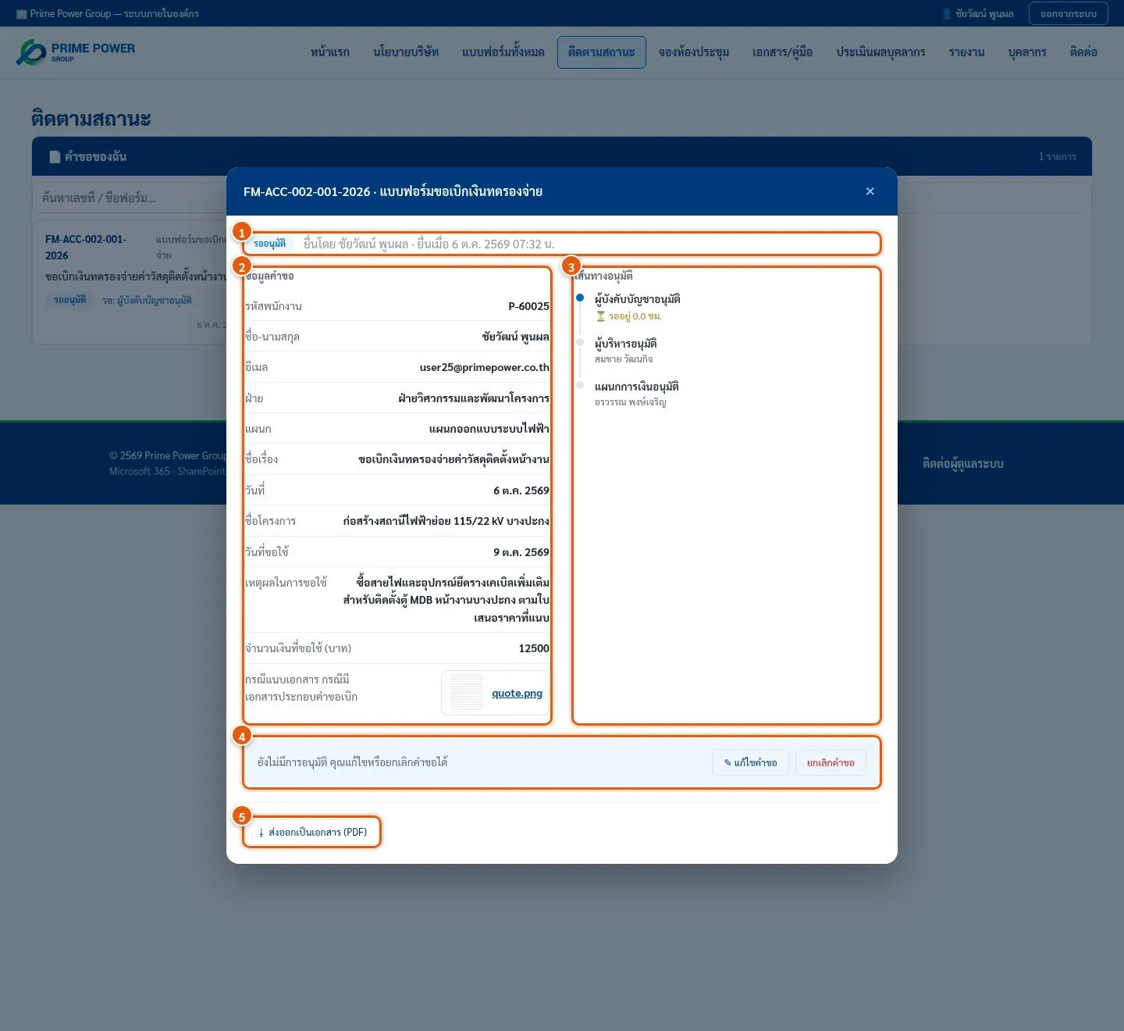
ติดตามสถานะ: คำขอถึงใครแล้ว
1
สถานะ ผู้ยื่น เวลายื่น
2
ข้อมูลที่กรอก · กดไฟล์แนบเพื่อเปิด
3
เส้นทางอนุมัติ เขียว = ผ่าน · น้ำเงิน = กำลังรอ (บอกเวลาที่รอ)
4
แก้ไข / ยกเลิก ได้ก่อนมีคนอนุมัติ
5
ส่งออกเป็นเอกสาร PDF
Notes:
เมนูติดตามสถานะ กล่องคำขอของฉัน กดเพื่อเปิดรายละเอียด ถ้าค้างนาน ดูชื่อผู้อนุมัติที่รออยู่แล้วติดต่อโดยตรง

Slide 16
ความหมายของสถานะ
สถานะ | ความหมาย | ต้องทำอะไร
รออนุมัติ | อยู่ระหว่างรอผู้อนุมัติ | รอ · ค้างนานติดต่อผู้อนุมัติ
ส่งกลับแก้ไข | ผู้อนุมัติขอให้แก้หรือเพิ่มข้อมูล | อ่านเหตุผล → แก้ไขและยื่นใหม่
ไม่อนุมัติ | ถูกปฏิเสธ จบการพิจารณา | อ่านเหตุผล · ยื่นใหม่ถ้าจำเป็น
อนุมัติแล้ว | ผ่านครบทุกลำดับ | ดำเนินการตามที่ขอ
เสร็จสิ้น | ปิดงานแล้ว เช่น โอนเงินแล้ว | ตรวจสลิป · เก็บ PDF
ยกเลิก | ผู้ยื่นยกเลิกเอง | —
Notes:
ไล่ทีละสถานะ เน้นส่งกลับแก้ไขกับไม่อนุมัติ ต่างกันตรงที่ส่งกลับแก้ไขยังยื่นใหม่ด้วยเลขเดิมได้

Slide 17
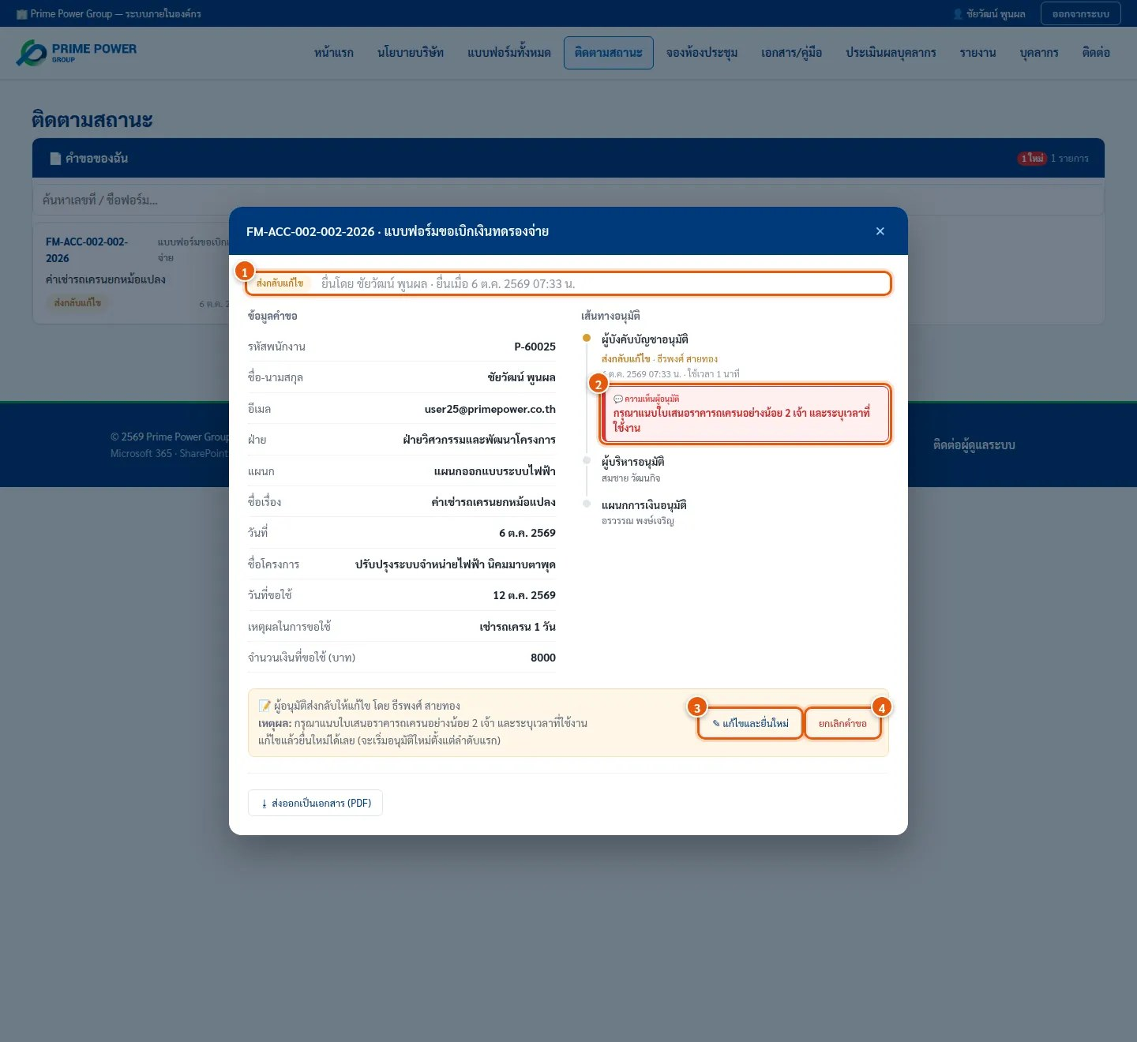
ถูกส่งกลับแก้ไข: แก้แล้วยื่นใหม่ได้เลย
1
สถานะ ส่งกลับแก้ไข
2
อ่าน เหตุผล ในกรอบสีแดง
3
กด แก้ไขและยื่นใหม่ · ข้อมูลเดิมถูกใส่ไว้ให้
4
หรือ ยกเลิกคำขอ (ถาวร)
ℹ️ ยื่นใหม่ใช้เลขที่เดิม และเริ่มอนุมัติจากลำดับแรก
Notes:
ตัวอย่าง: ขอเบิกค่าเช่ารถเครน 8,000 บาท ไม่ได้แนบใบเสนอราคา ผู้จัดการแผนกส่งกลับให้แนบใบเสนอราคา 2 เจ้า

Slide 18
สำหรับผู้อนุมัติ
3
อนุมัติในเว็บ · อนุมัติผ่าน Teams · การเงินแนบสลิปและปิดงาน
Notes:
สำหรับหัวหน้างานและฝ่ายการเงิน 20 นาที

Slide 19
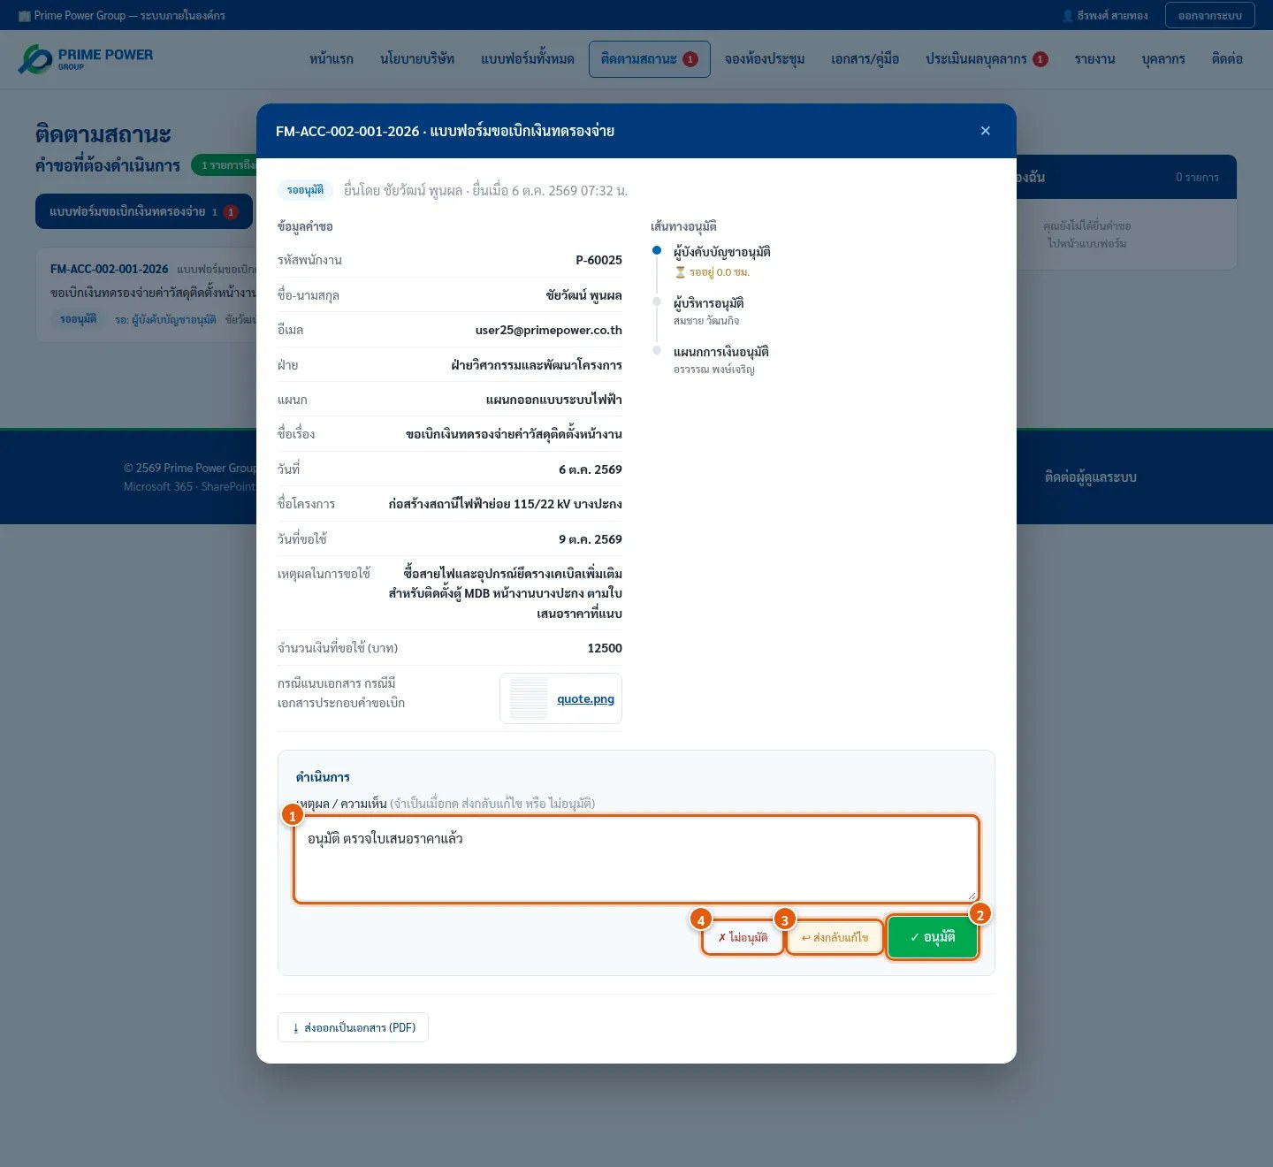
อนุมัติในเว็บ: 3 ปุ่มตัดสินใจ
1
พิมพ์ ความเห็น (บังคับเมื่อส่งกลับ/ไม่อนุมัติ) · ผู้ยื่นเห็นเป็นกรอบแดง
2
✓ อนุมัติ ส่งต่อลำดับถัดไป
3
↩ ส่งกลับแก้ไข คืนให้ผู้ยื่นแก้
4
✗ ไม่อนุมัติ ปฏิเสธและจบคำขอ
💡 ตัวเลขแดงที่เมนู ติดตามสถานะ = คำขอที่ถึงคิวคุณ
Notes:
ตัวอย่างความเห็นที่ดี: อนุมัติ ตรวจใบเสนอราคาแล้ว / กรุณาแนบใบเสนอราคาอย่างน้อย 2 เจ้า / งบโครงการนี้ใช้ครบแล้ว ให้เบิกผ่านงบส่วนกลาง ถ้าขึ้นว่ามีคนดำเนินการไปแล้ว ไม่ต้องกดซ้ำ

Slide 20
อนุมัติผ่าน Microsoft Teams
1
เปิดแอป Teams → แถบซ้าย Approvals (ไม่เห็นกด “…” แล้วค้นหา)
⚠️ เป็นผู้อนุมัติหลายลำดับในคำขอเดียว จะมีการ์ดชื่อเดียวกัน 2 ใบ — กดใบล่าสุด
2
แท็บ Received → การ์ด “ขออนุมัติ FM-xxx จาก …”
3
กดการ์ด อ่านรายละเอียด · ลิงก์ เปิดดูรายละเอียดคำขอ ไปเว็บ
ℹ️ อนุมัติในเว็บไปแล้ว การ์ดเก่าใน Teams ไม่มีผล ไม่ต้องกดซ้ำ
4
เลือก อนุมัติ / ส่งกลับแก้ไข / ไม่อนุมัติ · พิมพ์เหตุผลใน Comments
5
กด Submit · สถานะในเว็บเปลี่ยนภายในไม่กี่นาที
💡 เกิน 10 นาทีเว็บยังไม่เปลี่ยน ให้อนุมัติในเว็บและแจ้งผู้ดูแลระบบ
Notes:
สาธิตบนแอป Teams จริงของผู้สอน ให้หัวหน้างานลองเปิดเมนู Approvals ในเครื่องตัวเอง

Slide 21
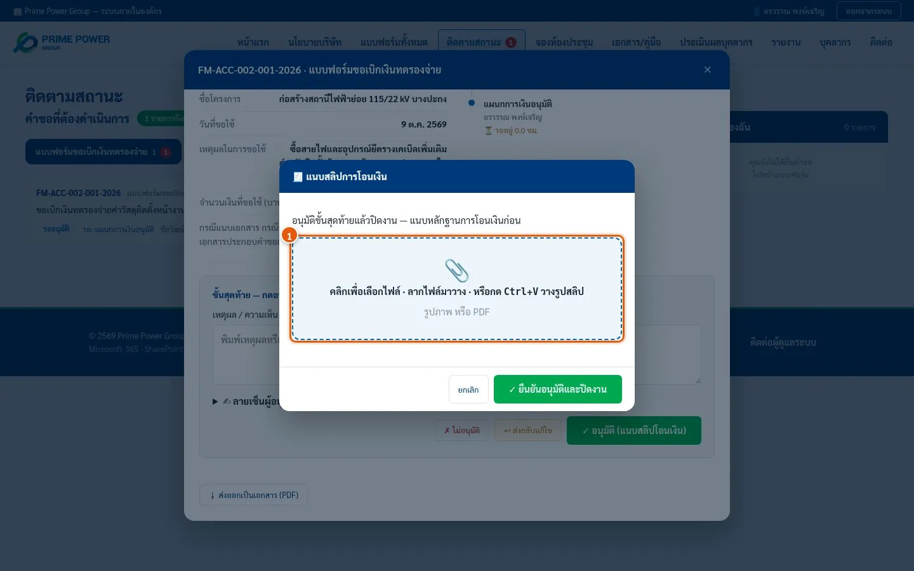
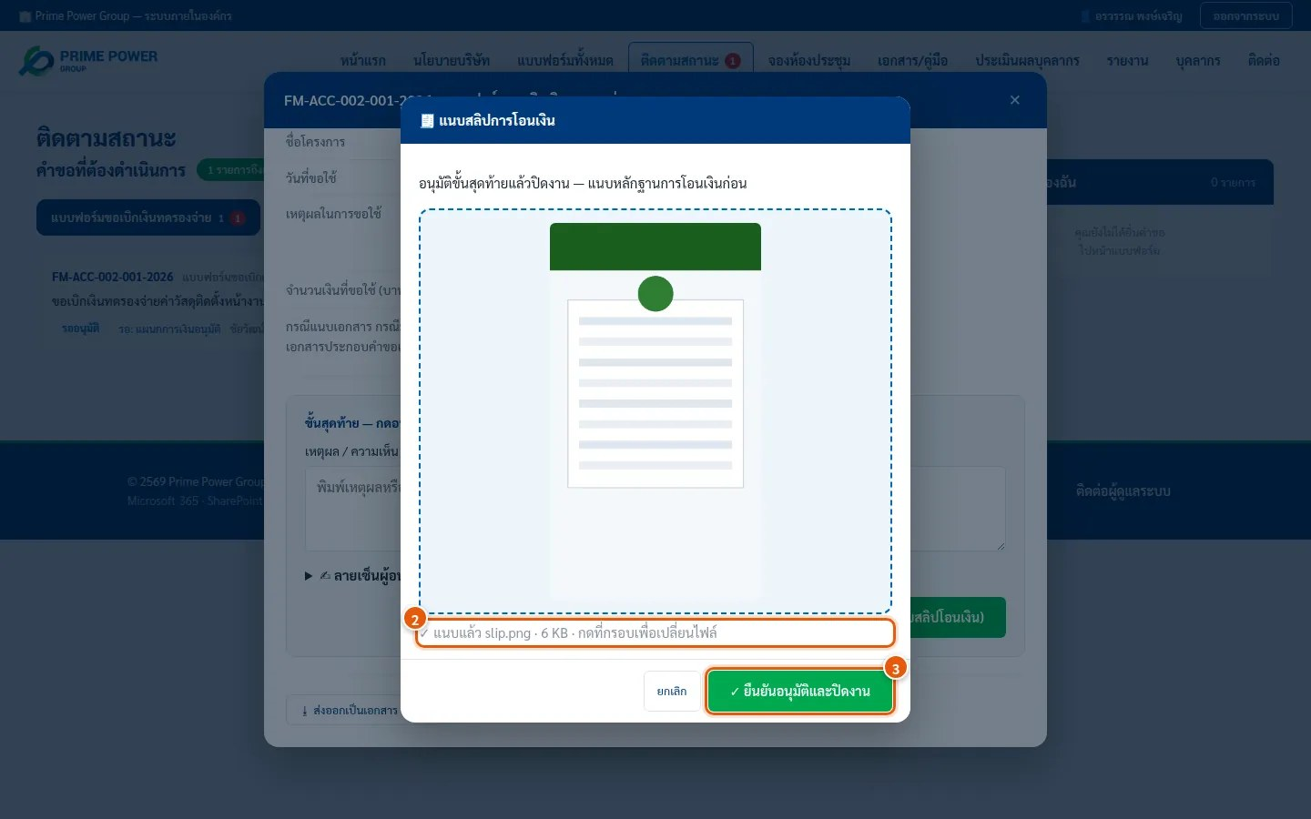
การเงิน: อนุมัติโอนเงิน + แนบสลิป
1
กด ✓ อนุมัติ (แนบสลิปโอนเงิน)
2
แนบสลิป: คลิกเลือกไฟล์ · ลากวาง · Ctrl+V
3
รอ “✓ แนบแล้ว” แล้วกด ยืนยันอนุมัติและปิดงาน
4
ระบบปิดงานและ แจ้งผู้ยื่นทาง Teams พร้อมรูปสลิป
ℹ️ ใช้กับ แบบฟอร์มขอเบิกเงินทดรองจ่าย และ แบบฟอร์มเบิกเงินสำรองโครงการ · กดยกเลิก = ยังไม่อนุมัติ
Notes:
สาธิตการแคปหน้าจอสลิปจากแอปธนาคารแล้วกด Ctrl+V วาง ถ้าแถบด้านล่างขึ้นสีแดง แปลว่าส่ง Teams ไม่สำเร็จ แต่การอนุมัติบันทึกแล้ว ให้แจ้งผู้ยื่นทางอื่น

Slide 22
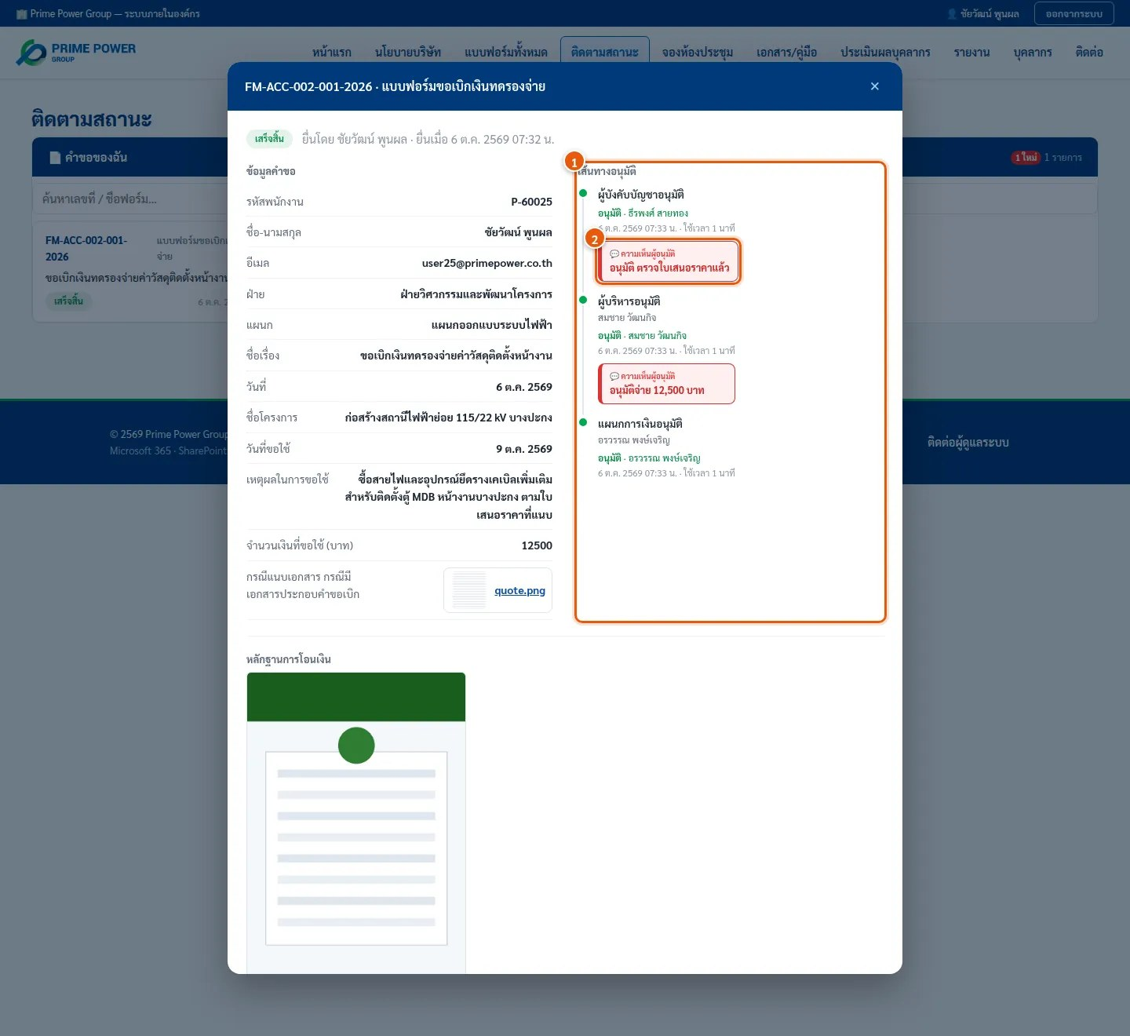
ผู้ยื่นเห็นผล: ความเห็นกรอบแดงและสลิป
1
ทุกลำดับเป็นจุดเขียว พร้อมชื่อ เวลา และเวลาที่ใช้
2
ความเห็นผู้อนุมัติ ในกรอบสีแดง อ่านทุกครั้ง
💡 ตัวเลขแดงบนเมนูและป้าย ใหม่ บอกว่าคำขอมีความเคลื่อนไหว เปิดดูแล้วป้ายจะหายไป
ℹ️ เลื่อนลงจะเห็น หลักฐานการโอนเงิน กดรูปดูขนาดเต็ม
Notes:
ความเห็นอาจบอกว่าอนุมัติไม่เต็มจำนวน จึงต้องอ่านทุกครั้ง

Slide 23
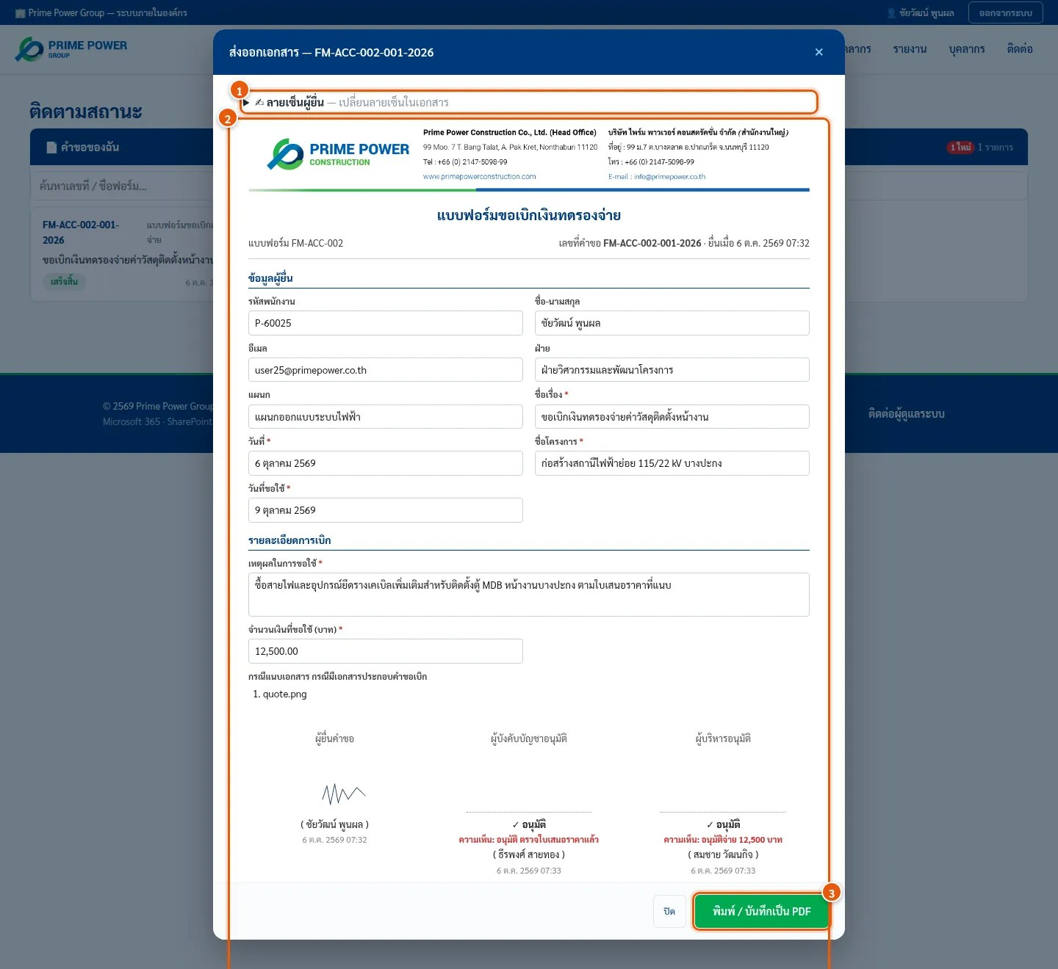
ส่งออกเอกสาร PDF
1
ลายเซ็นผู้ยื่น เปลี่ยนได้ → ใส่ลายเซ็นนี้ในเอกสาร
2
ตัวอย่างเอกสารมีหัวกระดาษ ข้อมูล และผลอนุมัติจากระบบ
3
พิมพ์ / บันทึกเป็น PDF → เลือก Save as PDF
💡 ฟอร์ม PR, Memo, เบิกค่าเดินทาง และใบรับรองแทนใบเสร็จ ส่งออกเหมือนต้นฉบับกระดาษ ISO
Notes:
เปิดคำขอแล้วกดส่งออกเป็นเอกสาร (PDF) ด้านล่างหน้าต่าง

Slide 24
เมนูอื่น ๆ ที่ใช้ทุกวัน
4
ห้องประชุม · ประเมินผล · บุคลากร · ติดต่อ · มือถือ
Notes:
ส่วนที่ 4 ประมาณ 25 นาที

Slide 25
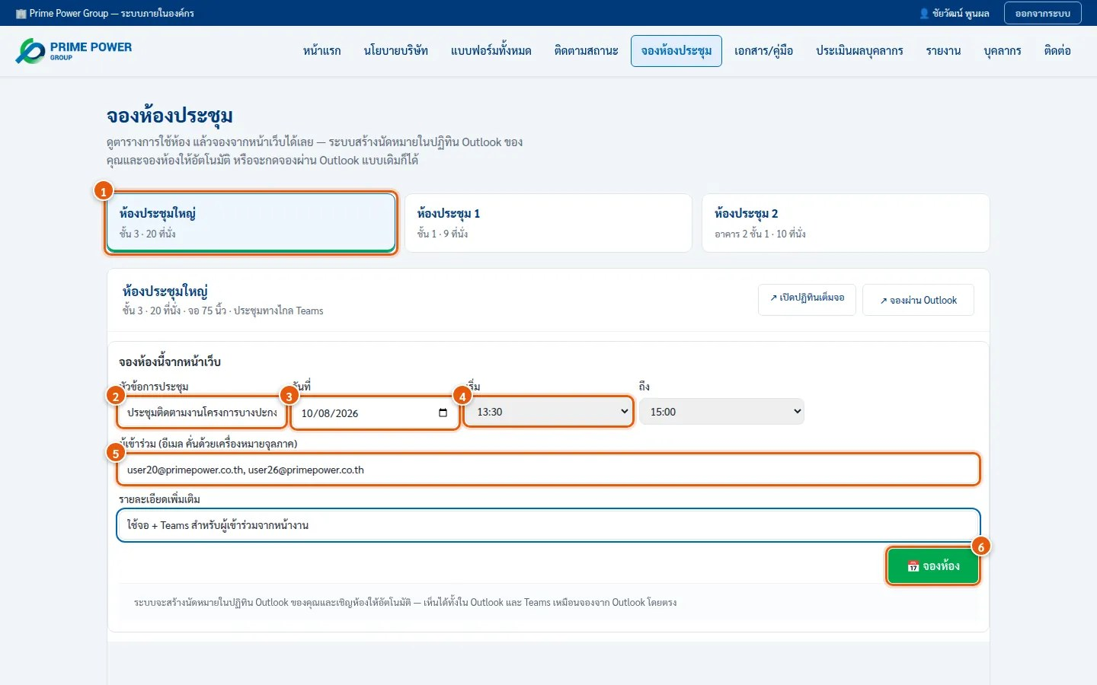
จองห้องประชุม: นัดใน Outlook อัตโนมัติ
1
เลือกห้อง
2
หัวข้อการประชุม
3
วันที่
4
เวลาเริ่ม–สิ้นสุด
5
อีเมลผู้เข้าร่วม คั่นด้วย ,
6
กด จองห้อง
💡 ครั้งแรกอาจขออนุญาตปฏิทิน กดยอมรับ · ยกเลิก/เลื่อนนัดทำใน Outlook
Notes:
ดูตารางห้องว่างด้านล่างก่อนจอง ถ้าตารางไม่ขึ้นกดเปิดปฏิทินเต็มจอ หรือจองผ่าน Outlook แบบเดิมได้

Slide 26
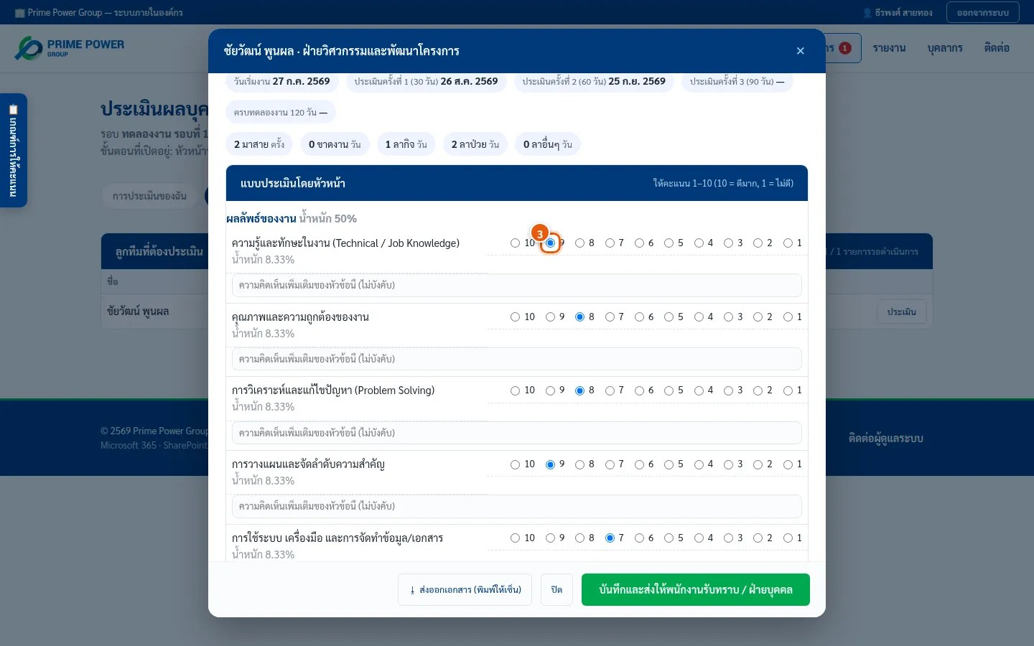
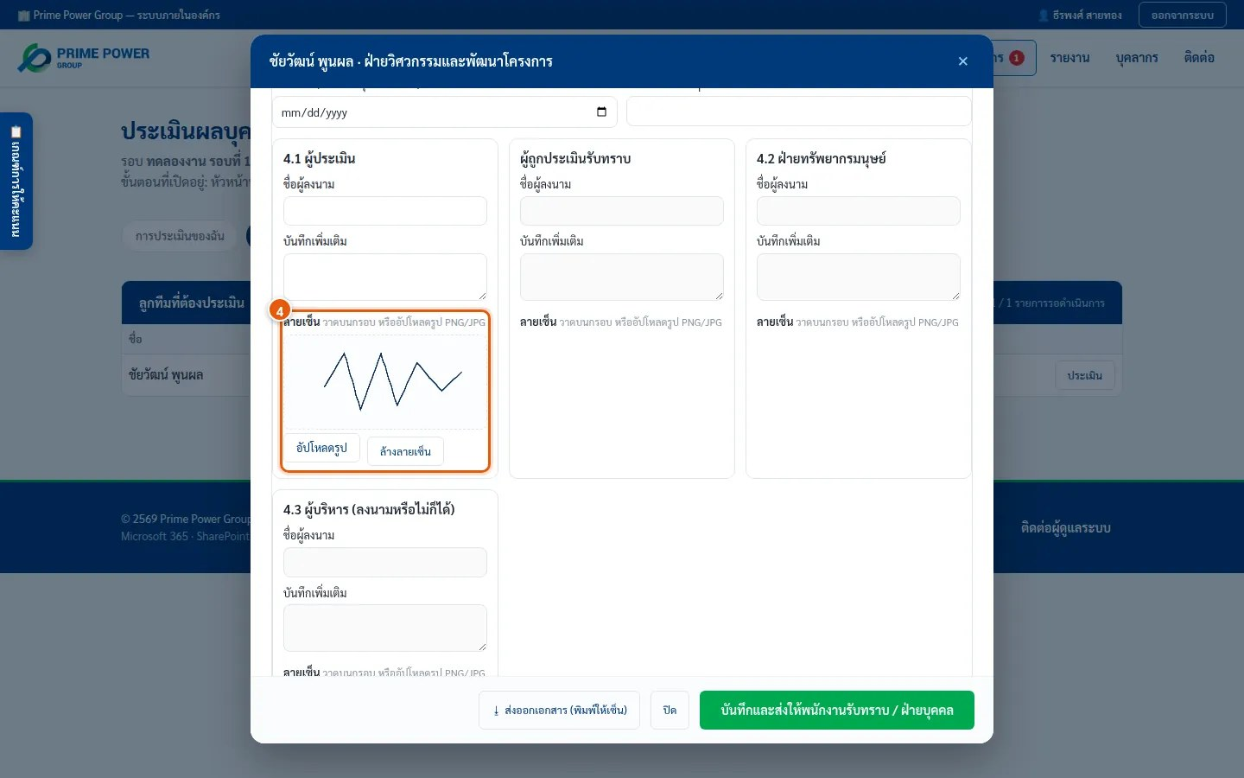
ประเมินผลบุคลากร: หัวหน้าประเมิน
1. หัวหน้าประเมินและลงนาม
2. พนักงานรับทราบ
3. ฝ่ายบุคคลตรวจสอบ
4. ส่งผู้บริหาร
5. ผู้บริหารรับทราบ
Notes:
หัวหน้า: เมนูประเมินผลบุคลากร → แท็บทีมของฉัน → ประเมิน → ให้คะแนน 1–10 ทุกข้อ (ดูเกณฑ์ที่แถบซ้าย) → เซ็นช่องผู้ประเมิน → บันทึกและส่ง ส่งแล้วคะแนนถูกล็อก ขั้นที่ 2 และ 3 ทำพร้อมกันได้

Slide 27
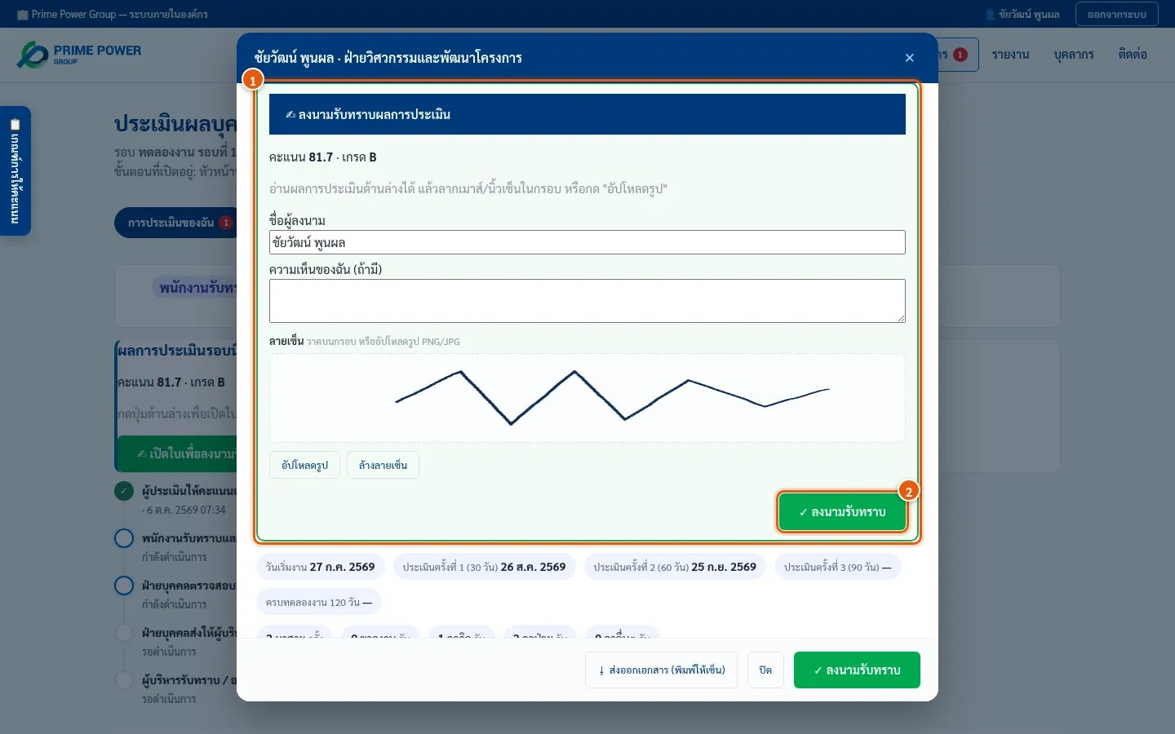
ประเมินผลบุคลากร: พนักงานรับทราบและลงนาม
1
แท็บ การประเมินของฉัน · เห็นคะแนนและเกรด
2
กด เปิดใบเพื่อลงนามรับทราบ
3
ใส่ความเห็น (ถ้ามี) และ เซ็นในกรอบ
4
กด ลงนามรับทราบ
ℹ️ ลงนามรับทราบ ไม่ได้แปลว่าเห็นด้วยทุกข้อ เขียนความเห็นได้ · ดาวน์โหลดใบประเมินและดูประวัติได้ทุกเมื่อ
Notes:
พนักงานใหม่ทุกคนต้องผ่านขั้นตอนนี้ในการประเมินทดลองงาน

Slide 28
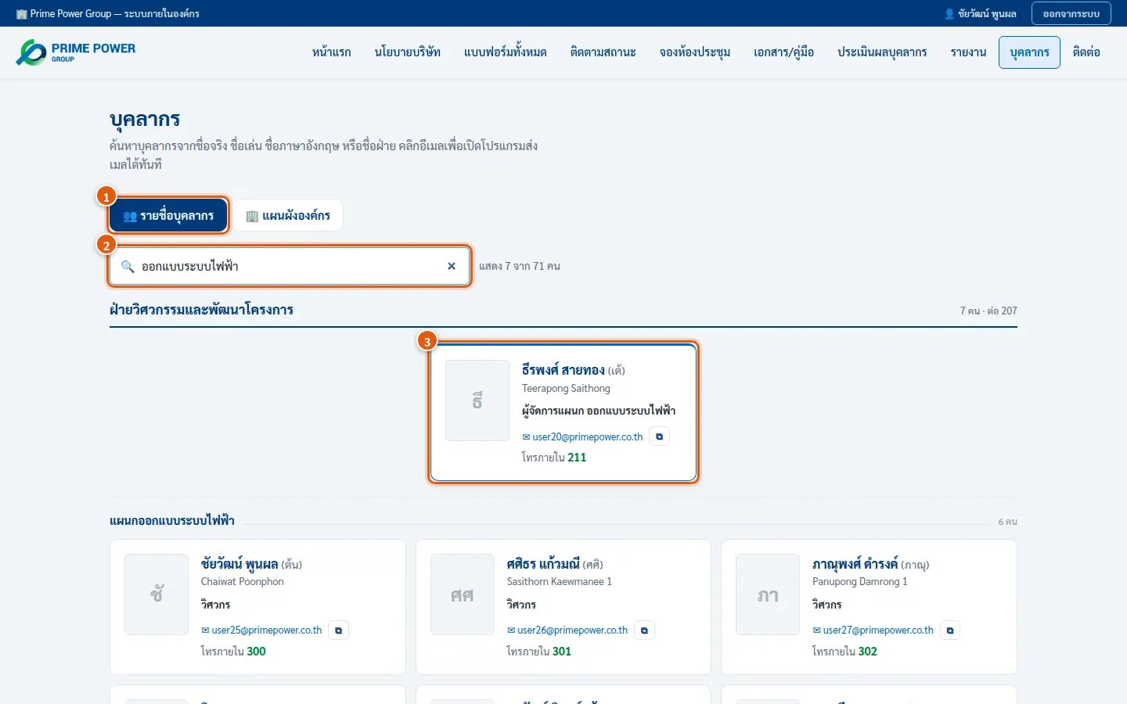
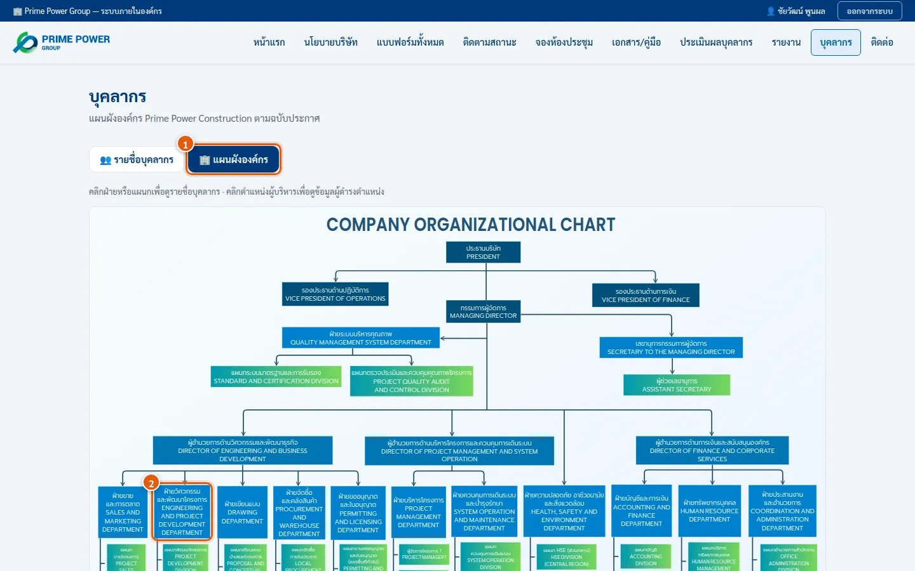
บุคลากรและแผนผังองค์กร
ค้นหาชื่อจริง ชื่อเล่น ตำแหน่ง ฝ่าย · กดการ์ดดูข้อมูลเต็ม · กดอีเมลเพื่อส่งเมล
แท็บแผนผังองค์กร ตามฉบับประกาศ · กดฝ่าย/แผนกเพื่อดูรายชื่อคนในหน่วย
Notes:
ให้ผู้เรียนหาเบอร์ต่อของหัวหน้าตัวเอง และหาแผนกของตัวเองในผังองค์กร ข้อมูลผิดแจ้ง HR

Slide 29
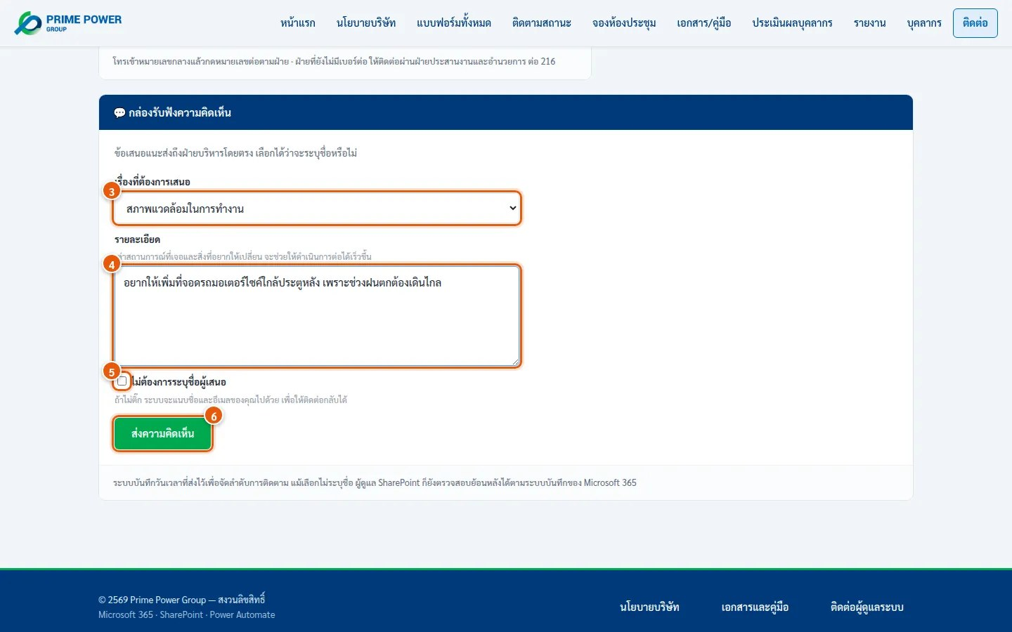
ติดต่อและกล่องรับฟังความคิดเห็น
3
เลือกเรื่องที่เสนอ
4
เล่ารายละเอียด
5
ติ๊กถ้า ไม่ต้องการระบุชื่อ
6
กด ส่งความคิดเห็น
💡 หน้าติดต่อมีสมุดโทรศัพท์ทุกหน่วยงาน และผู้ดูแลระบบ ต่อ 216
Notes:
ความคิดเห็นส่งถึงฝ่ายบริหารโดยตรง เลือกไม่ระบุชื่อได้

Slide 30
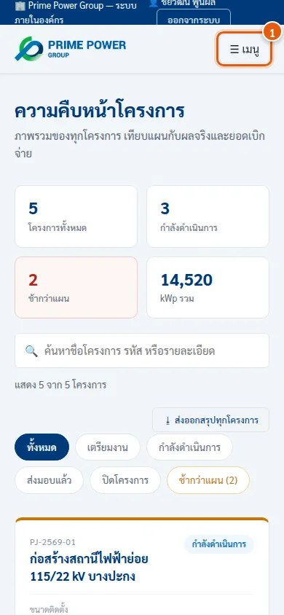
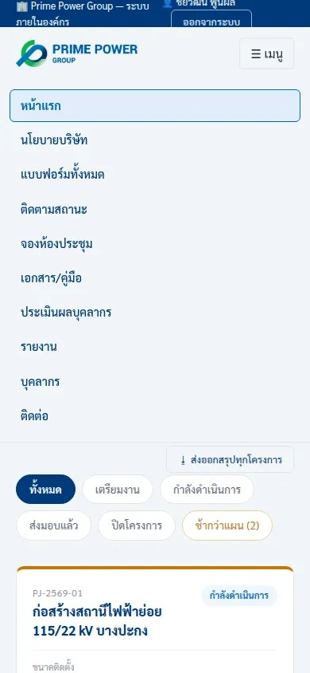
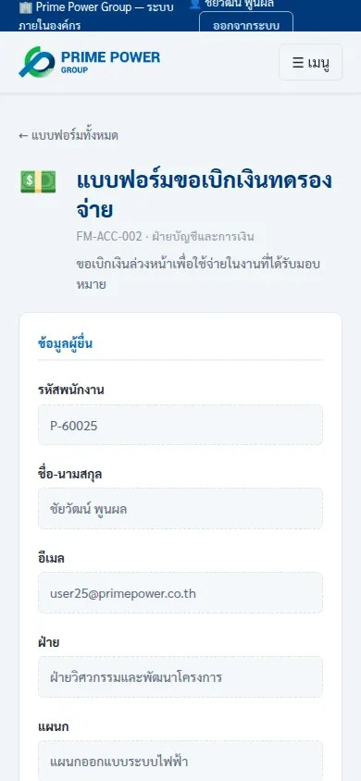
ใช้งานบนมือถือ
1
เปิดลิงก์ด้วย Safari / Chrome แล้วเข้าสู่ระบบ
2
เพิ่มไปยังหน้าจอโฮม ได้ไอคอนเหมือนแอป
3
เมนูอยู่ที่ปุ่ม ☰ เมนู มุมขวาบน
4
แนบไฟล์เลือก “ถ่ายรูป” · เซ็นด้วยนิ้ว
Notes:
ให้ทุกคนเพิ่มไอคอนลงหน้าจอหลักของมือถือ iPhone: ปุ่มแชร์ → เพิ่มไปยังหน้าจอโฮม · Android: ⋮ → เพิ่มลงในหน้าจอหลัก

Slide 31
ฝึกปฏิบัติและทดสอบ
5
แบบฝึก 3 ชุด · ปัญหาที่พบบ่อย · แบบทดสอบ 5 ข้อ
Notes:
20 นาทีสุดท้าย

Slide 32
แบบฝึกปฏิบัติ 3 ชุด
1
2
3
ยื่นคำขอ
ติดตามและแก้ไข
ค้นหาข้อมูล
ยื่น Memo บันทึกข้อความภายใน เรื่อง “ทดสอบการใช้งานระบบ – ชื่อคุณ” แนบรูป 1 รูป ลงลายเซ็น จดเลขที่คำขอ
ผู้สอนส่งกลับแก้ไข → อ่านเหตุผล แก้ชื่อเรื่องเป็น “(แก้ไขแล้ว)” ยื่นใหม่ → ส่งออกเป็น PDF
หาเบอร์ต่อ HR · หาหัวหน้าแผนกตัวเองในผังองค์กร · เปิดนโยบาย PDPA บอกวันที่ประกาศ
⚠️ ผู้สอน: หลังอบรม ยกเลิกคำขอทดสอบ ทุกใบ เพื่อไม่ให้ปนกับรายงานจริง
Notes:
ผู้สอนเข้าระบบในฐานะผู้อนุมัติของ Memo เพื่อส่งกลับแก้ไขให้ผู้เรียนฝึก

Slide 33
ปัญหาที่พบบ่อยและวิธีแก้
❓ หน้าเว็บไม่อัปเดต ไม่เห็นปุ่มใหม่
กด Ctrl + F5 · มือถือปิดแท็บแล้วเปิดใหม่
❓ ส่งคำขอไม่ได้ ขึ้นข้อความแดง
ข้อความบอกว่า “ยังขาด” ช่องไหน กรอกช่องที่มี * ให้ครบ
❓ คำขอค้างที่ผู้อนุมัติหลายวัน
ดูชื่อในเส้นทางอนุมัติ แล้วติดต่อผู้อนุมัติโดยตรง
❓ คำขอไปหาผู้อนุมัติผิดคน
ข้อมูลหัวหน้าในทะเบียนไม่ถูก แจ้ง HR พร้อมเลขที่คำขอ
❓ อนุมัติใน Teams แล้วเว็บไม่เปลี่ยน
รอไม่เกิน 10 นาที แล้วอนุมัติในเว็บแทน
❓ ถูกออกจากระบบเอง
ไม่ได้ใช้งาน 60 นาที เข้าสู่ระบบใหม่ได้ทันที
Notes:
ผู้ดูแลระบบ: งานเทคโนโลยีสารสนเทศ ต่อ 216 it@primepower.co.th จันทร์–ศุกร์ 08:30–17:30 น. แจ้งเลขที่คำขอและแคปหน้าจอทุกครั้ง

Slide 34
แบบทดสอบท้ายการอบรม
1
เข้าสู่ระบบต้องใช้บัญชีใด
10 ข้อเต็ม
อยู่ในคู่มือบทที่ 20
เกณฑ์ผ่าน 8 ข้อ · มีเฉลยท้ายบท
2
ตัวเลขแดงบนเมนู “ติดตามสถานะ” หมายถึงอะไร
3
คำขอถูก “ส่งกลับแก้ไข” ต้องทำอย่างไร
4
ผู้อนุมัติอนุมัติได้ทางใดบ้าง
5
การเงินแนบสลิปได้กี่วิธี อะไรบ้าง
Notes:
เฉลย: 1) บัญชี Microsoft 365 @primepower.co.th 2) คำขอที่รอคุณอนุมัติ หรือคำขอของคุณที่มีความเคลื่อนไหว 3) อ่านเหตุผล แล้วกดแก้ไขและยื่นใหม่ 4) ทั้งเว็บ Intranet และ Teams → Approvals 5) 3 วิธี: เลือกไฟล์ ลากวาง Ctrl+V

Slide 35
ขอบคุณครับ / ค่ะ
มีคำถาม ติดต่อผู้ดูแลระบบได้ตลอด
คู่มือฉบับเต็ม
หน้าแรก → คู่มือการใช้งาน
ผู้ดูแลระบบ
ต่อ 216 · it@primepower.co.th
เวลาให้บริการ
จันทร์–ศุกร์ 08:30–17:30 น.
Notes:
ปิดการอบรม ย้ำว่าคู่มือฉบับเต็มและไฟล์ PDF อยู่ในหน้าแรกของระบบ ตรวจเช็กลิสต์สัปดาห์แรกในคู่มือบทที่ 19

